Slide 1
Творческий проект по технологии
Ученика 9 Б класса
МБОУ «Средняя общеобразовательная школа №13»
Козырского Сергея Александровича
г.Новокузнецк, 2012г.

Slide 2
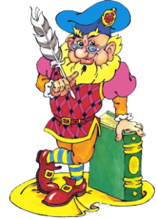
Руководитель проекта
Караваев
Николай Александрович
.

Slide 3
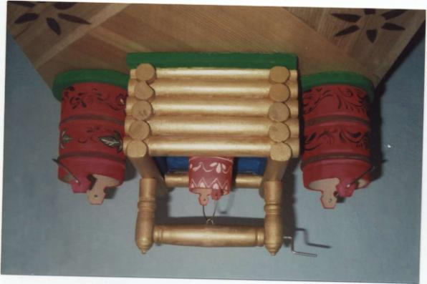
Проект
Подставка под канцелярские принадлежности

Slide 4
Цели и задачи
Цель: РАЗРАБОТАТЬ ПРОЕКТ И ВЫПОЛНИТЬ ПО ПРОЕКТУ ИЗДЕЛИЕ
Задачи:
Выполнить изделие хорошего качества.
Усовершенствовать свои навыки в разработке конструкций
Усовершенствовать свои навыки в работе на механическом оборудовании
Усовершенствовать свои навыки в приемах ручной обработки конструкционных материалов

Slide 5
Обоснование выбранной идеи
Я долго думал о том какую бы мне сделать оригинальную подставку под канцелярские принадлежности для младшей сестры.
Я просмотрел журналы с поделками, но ничего стоящего не нашёл. Когда я был в деревне и увидел там колодец, мне в голову пришла идея сделать подставку в виде колодца с двумя бочонками под ручки и карандаши. В общих чертах получилось неплохо.

Slide 6
Разработка конструкции изделия и выполнение эскизов и чертежей деталей изделия

Slide 7
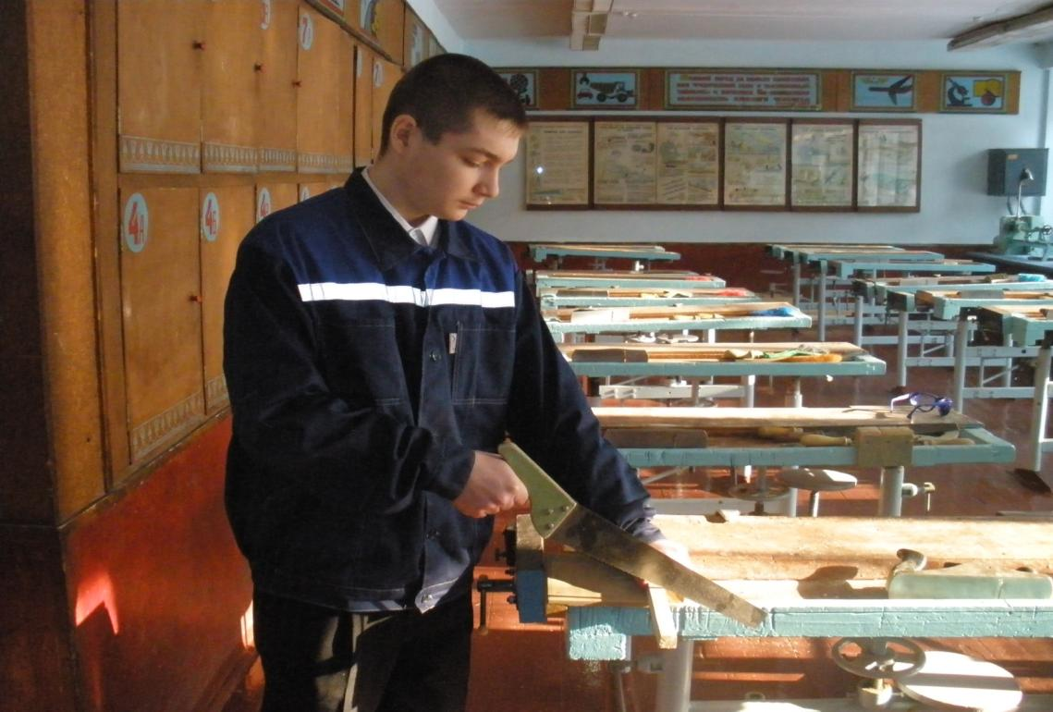
Отрезание заготовок деталей сруба

Slide 8
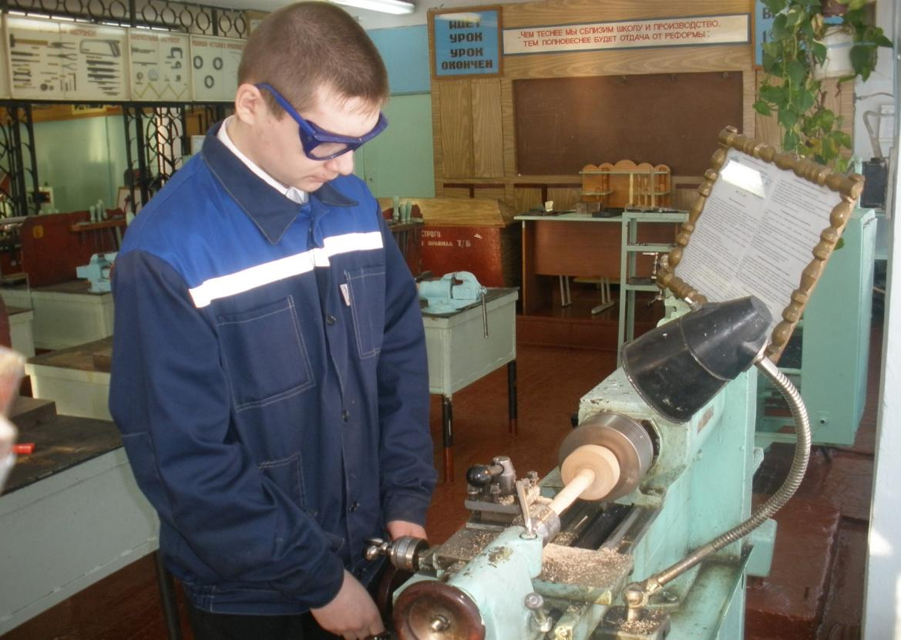
Вытачивание на токарно-винторезном станке заготовок деталей сруба

Slide 9
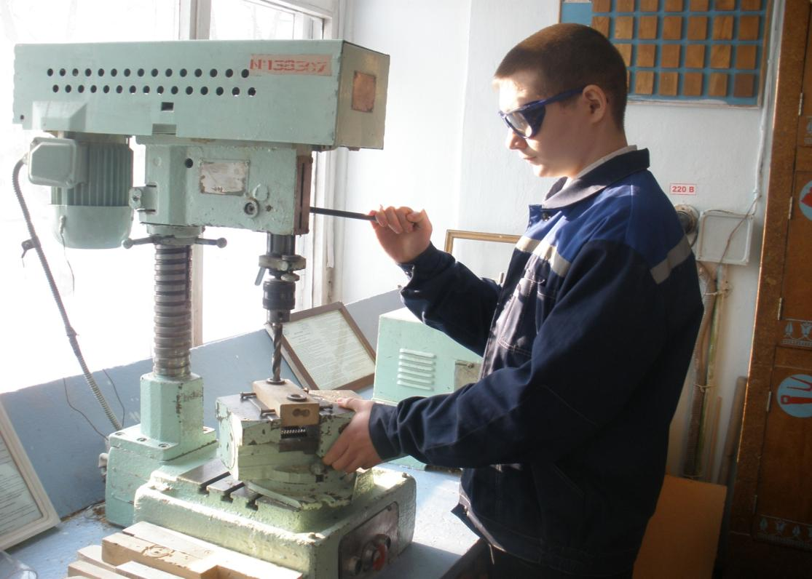
Сверление отверстий диаметром Ø 16 в кондукторе

Slide 10
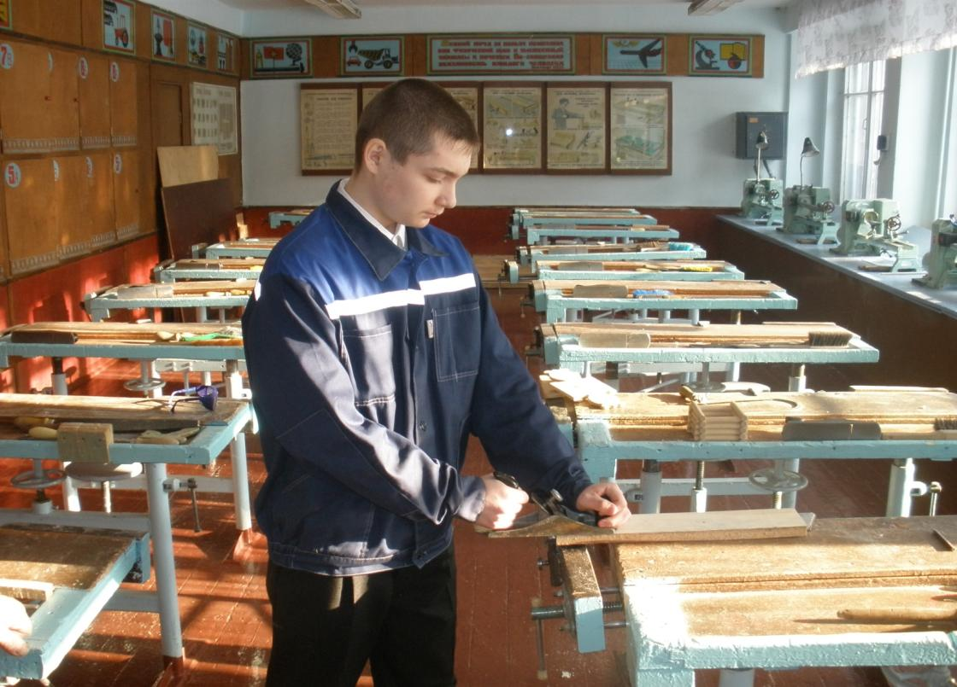
Строгание заготовки для основания сруба колодца

Slide 11
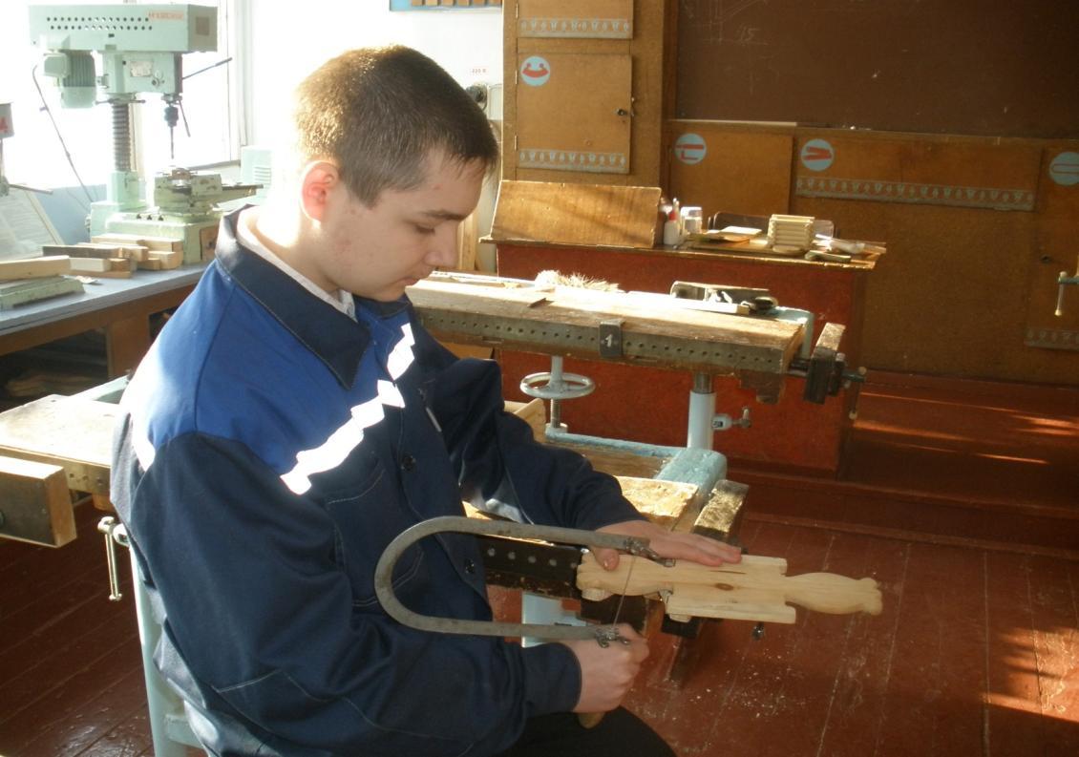
Разметка и выпиливание основания сруба колодца

Slide 12
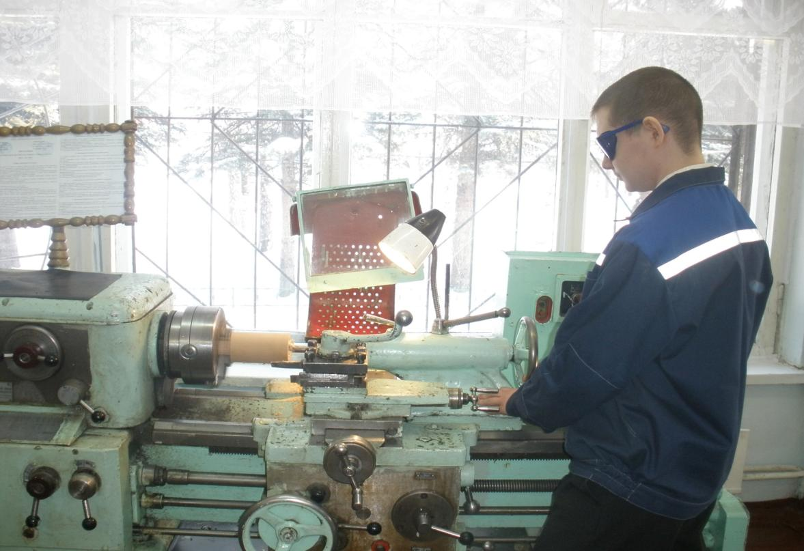
Сверление отверстия в заготовке большого ведра перовым сверлом

Slide 13
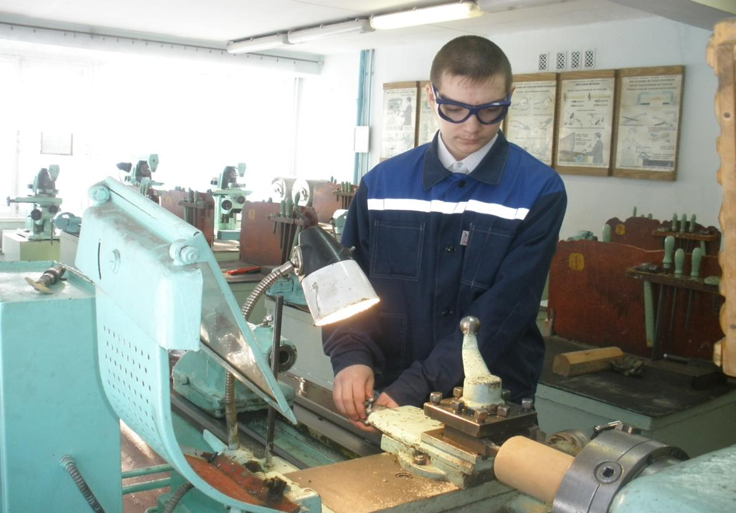
Растачивание внутренней и точение наружной конических поверхностей

Slide 14
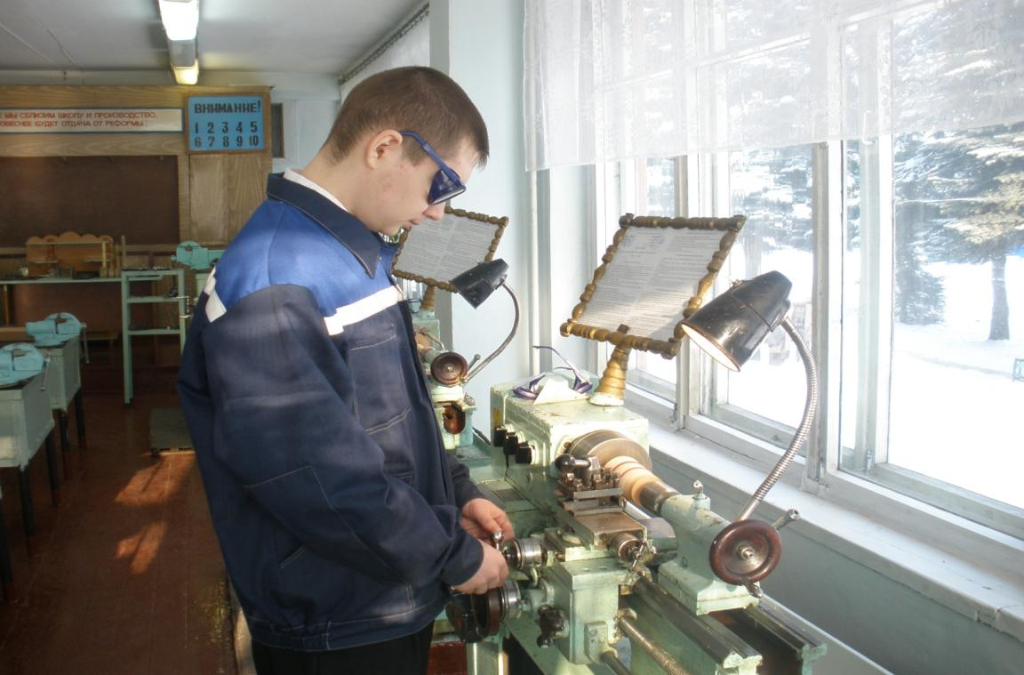
Протачивание фасонным резцом обручей большого ведра

Slide 15
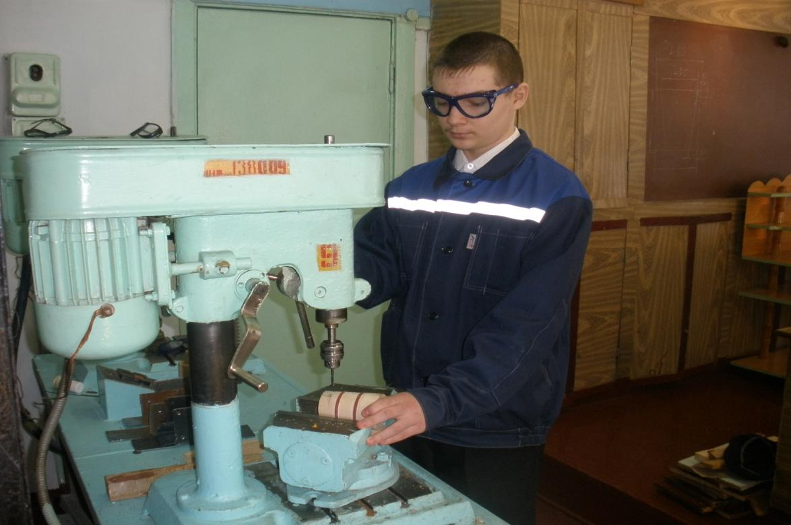
Сверление отверстий ушков по разметке

Slide 16
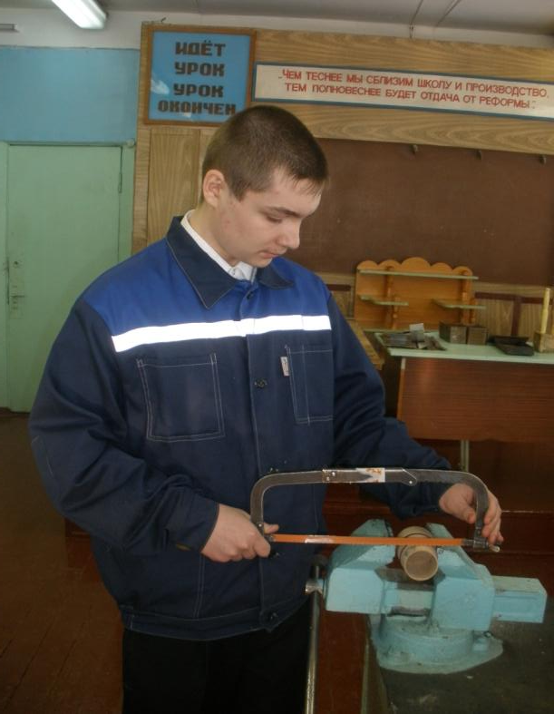
Пиление формы ушков по разметке

Slide 17
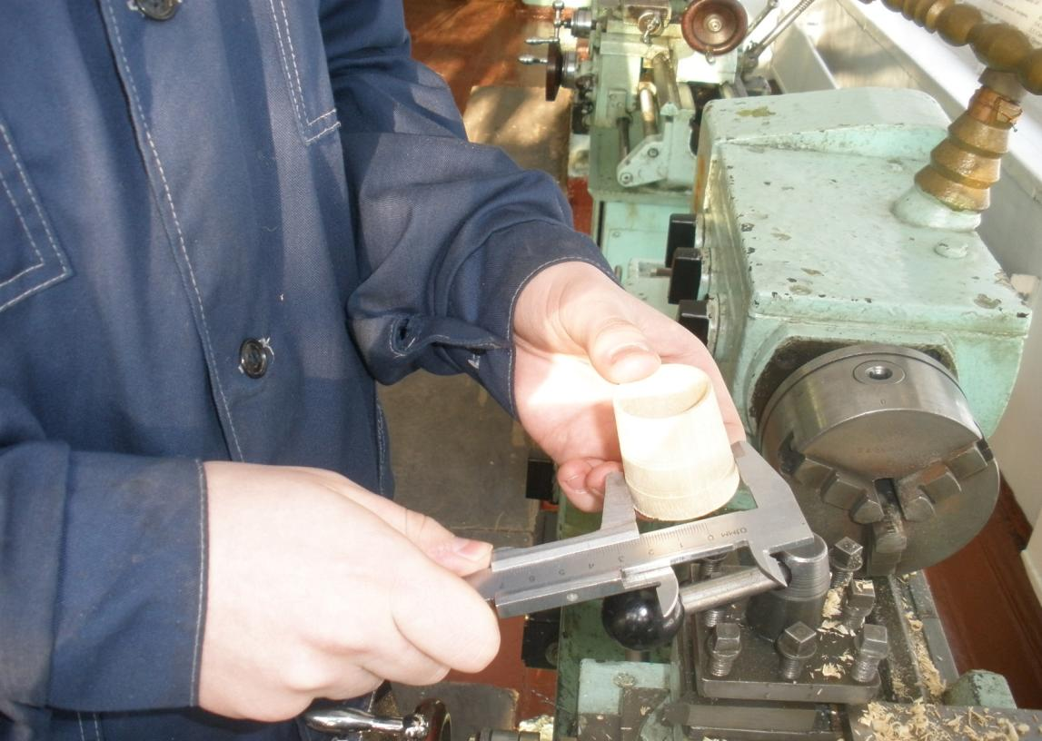
Изготовление стоек и малого ведра колодца

Slide 18
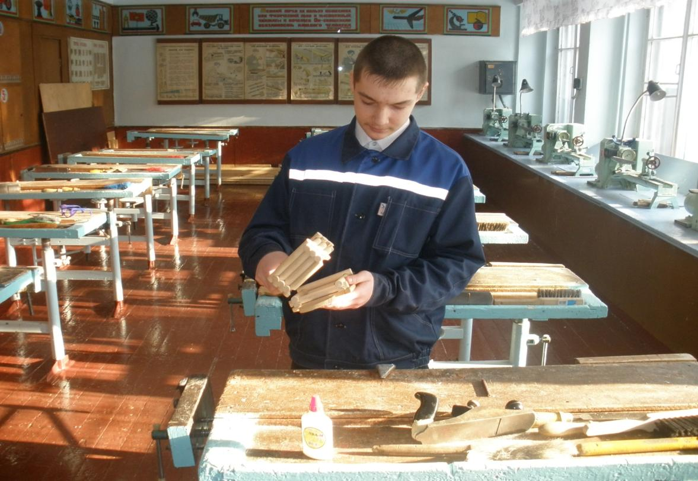
Сборка деталей колодца

Slide 19
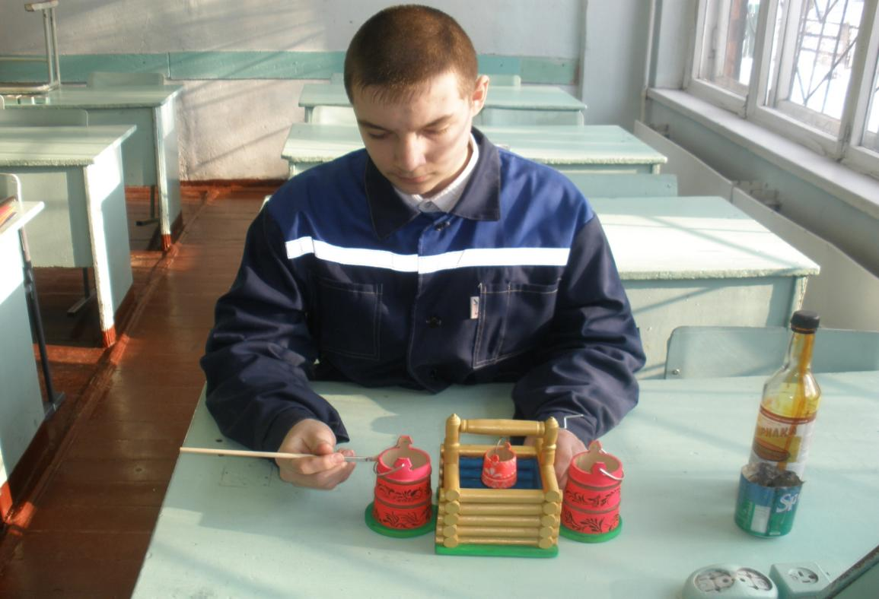
Отделка изделия (окрашивание и роспись)

Slide 20
Готовое изделие

Slide 21
Спасибо
за внимание
.

